Slide 1

Aqui na estamos sempre trabalhando para facilitar o uso da tecnologia através de soluções simples, rápidas e confiáveis, que lhe proporcione uma vida leve, e resultados positivos para a sua loja.
Acompanhe aqui as...
NOVIDADES DA VERSÃO 6.213.20

Slide 2

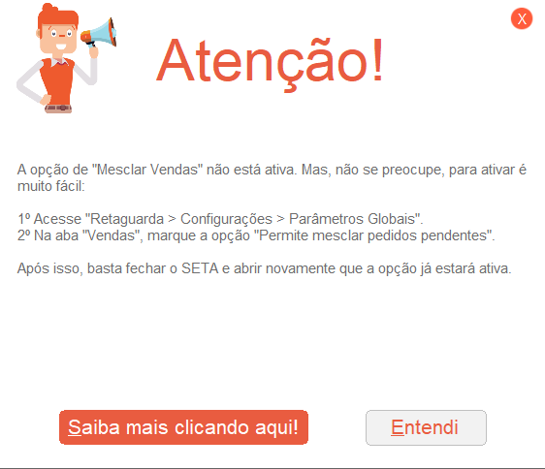
NOVO BANNER NA MESCLAGEM DE PRÉ-VENDAS
Caminho: Pré venda / Caixa > Vendas Pendentes. #491666
Ao mesclar venda no caixa, caso o parâmetro global > vendas > "Permite mesclar pedidos pendentes" esteja desmarcado, aparecerá um banner com o caminho necessário para habilitar a função, para que o usuário consiga efetuar o procedimento sozinho.

Slide 3
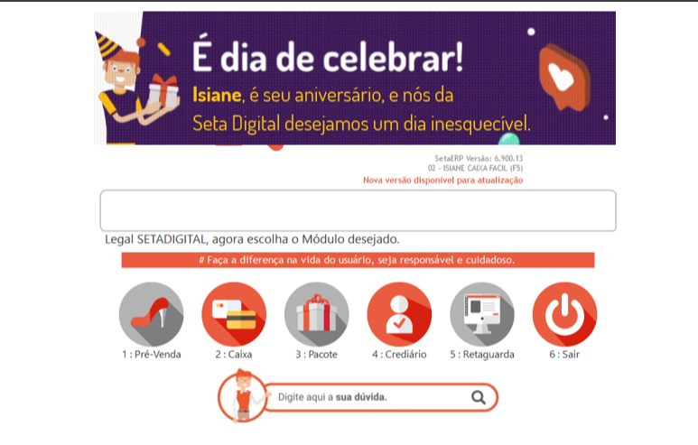
NOVO BANNER DE ANIVERSÁRIO
Caminho: Seta > Inicio #405632
Adicionamos um novo banner para celebrar o aniversário dos usuários no ERP.

Slide 4
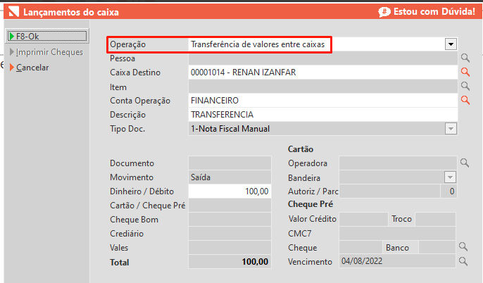
NOVO TIPO DE OPERAÇÃO NO CAIXA
Caminho: Caixa > Outros Lançamentos #479251
Agora no Caixa Fácil será possível fazer transferência de valores entre caixas abertos.

Slide 5
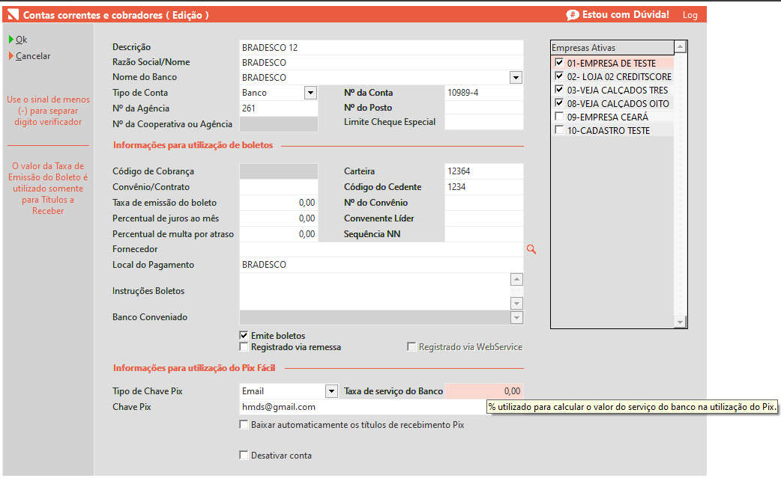
CADASTRO DE TAXA DE SERVIÇO PIX
Caminho: Retaguarda > Financeiro > Contas Correntes #499294
O objetivo desta tarefa é realizar o calculo da taxa do banco para a forma de pagamento PIX e gerar o titulo financeiro com esta informação.

Slide 6
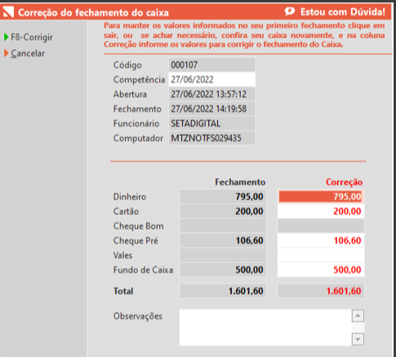
CORREÇÃO DO FECHAMENTO DO CAIXA
Caminho: Caixa > Fechamento do Caixa #485186
Implementar a possibilidade de segunda conferencia do caixa para diminuir erros que podem ser resolvidos pelo próprio caixa ou gerente.

Slide 7
AJUSTE NA ATRIBUIÇÃO DE PREÇO NA PRÉ VENDA
Caminho: Pré venda #498102
Para lojistas que operam principalmente com aviamentos e preferem inserir o valor de venda direto na pré venda, quando esta for exportada para finalização no caixa, será mantido o valor unitário informado no balcão.

Slide 8
CONTA OPERAÇÃO NA AUDITORIA DE COMPROVANTES
Caminho: Retaguarda > Financeiro > Auditoria nos Caixas #496864
Ajustamos para que os caixas não apresentem diferença no seu fechamento..

Slide 9
AJUSTE PARA EMISSÃO DE VENDAS COM PAGAMENTO NO CHEQUE
Caminho: Caixa > Nova Venda #499606
No Caixa Fácil / Caixa Crediário, ajustamos a emissão de NF-e com pagamentos combinados que continham parte do pagamento como Cheque.

Slide 10
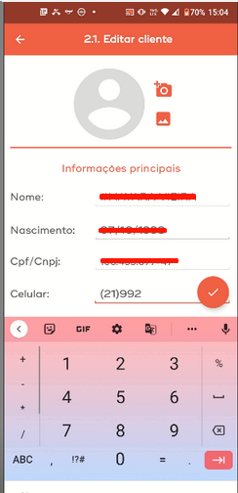
AJUSTE DE TECLADO NÚMERICO NO APP PRÉ VENDA
Caminho: SetaApp Pré-Venda > Editar Cliente #490725
Ajustamos para que ao abrir o cadastro de cliente e alterar o telefone, o teclado numérico seja apresentado.

Slide 11







Agora é fácil, atualize o SetaERP após o fechamento das lojas, ou amanhã bem cedinho para utilizar as novidades da versão 6.213,20.
Ahhhh, para que possamos evoluir, seu feedback é muito importante avalie o conteúdo apresentado nesta versão.
O link de acesso está logo abaixo da apresentação, contamos com você!
Com carinho ♥
Time Linx SetaDigital
Cascavel, 09 de AGOSTO de 2022.

